Slide 1
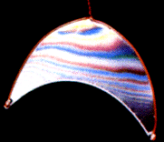
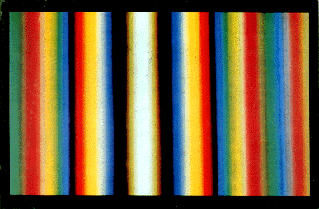
第十三章 光的干涉
§13-1 光源 光的相干性
§13-2 杨氏双缝干涉
§13-3 光程与光程差
§13-4 薄膜干涉
§13-5 劈尖干涉 牛顿环
§13-6 迈克耳逊干涉仪

Slide 2
§13-1 光源、光的相干性
一、光源
凡能发光的物体称为光源。
1、按发光的激发方式光源可分为
热光源－利用内能发光，如白炽灯、碳火、太阳等。
冷光源－利用化学能、电能、光能发光，如萤火、磷火、 辉光等。
作为光学光源的是热光源。
2、发光机制
热光源的发光过程是原子的外层电子进行能级跃迁的过程。
① 对单个原子
一个外层电子跃迁一次，就发出频率一定，振动位相一定，振动方向一定的一个光波列，其持续时间大约是10⁻⁸秒，发出的光波列的长度（L＝cτ)大约是几米长；

Slide 3
原子发光是间歇的，每次发一个光波列，间歇时间大约是10⁻⁸秒。
L_{c}=cτ
λ
同一原子先后两次发出的光其频率、位相、振动方向都不
相同（何时发何时停具有随机性。)
一原子前后所发出的光波列所具有的频率、位相、振动方向等，具有随机性，彼此毫无内在联系。
② 大量原子（同一时刻）
不同原子发出的光是彼此独立的，具有随机性。
不同原子发出的光其频率、位相、振动方向都不相同。

Slide 4

即，一个原子发出的光波列与另一个原子发出的光波列在频
率、位相、振动方向等毫无内在联系，彼此完全独立。
大量原子的发光具有独立性，随机性。
白光
指大量热原子发出的光，其包含了波长在0.4－－0.76μm
范围内的一切可见光；
光的振动位相包含了0－2π内的一切值，
振动方向相对于传播方向是对称分布的。

Slide 5






二、光的单色性和光强
1、光的单色性
单色光：指具有确定的单一频率的光。
白光：普通热光源发出的是混色光。
人们获取单色光的办法：
（i） 利用光通过棱镜的色散现象分取；
(ii) 具有选择性吸收的物质制作滤光片；
(iii) 单色光源―――如钠光灯、镉灯、水银灯等
(iv) 激光光源。
光单色性的度量
用谱线宽度度量。
一束光，设其中心强度为I₀处的波长为λ，则光强下降到I₀/2 处所对应的两点处的波长差Δλ称之为谱线宽度。

Slide 6
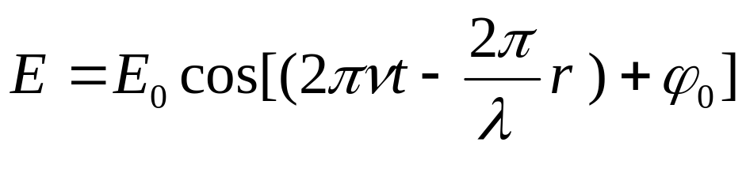
用谱线宽度来描述光的单色性，Δλ越小，单色性越好。
例如，非常艳的色布：Δλ在2-3Å；单色光源：1-0.1Å；
激光：10⁻⁸ Å。
2.光强
光学中常把电场强度E代表光振动，并把E矢量称为光矢量。
光振动指的是电场强度随时间周期性地变化。
•光的强度(即平均能流密度) I∝E₀²

Slide 7
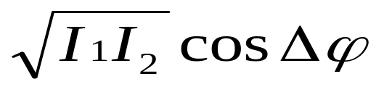
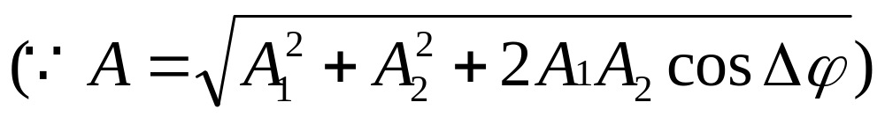
三、光的相干性
1、波的相干性
非相干叠加： I=I₁+I₂（如两手电光柱叠加）
相干叠加： I=I₁+I₂+2
2、光的相干性
普通热光源：两个独立的光源，或同一光源的不同部分发出的光，不满足相干条件。
单色光源：两个独立的单色光源，或同一单色光源的不同部分发出的光，也不满足相干条件。

Slide 8
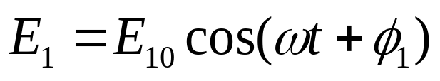
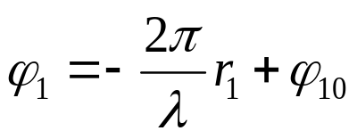

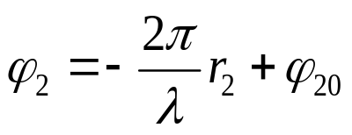
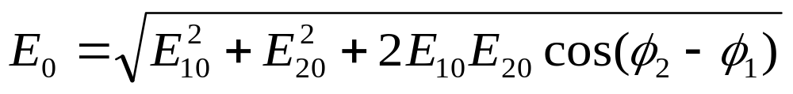
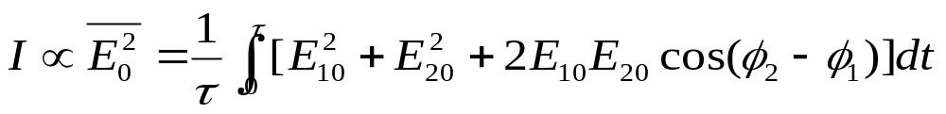
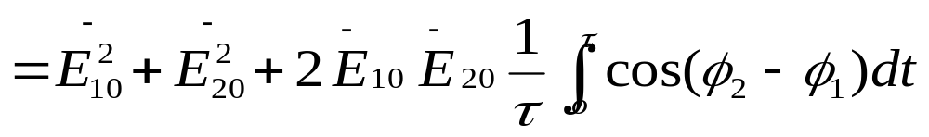
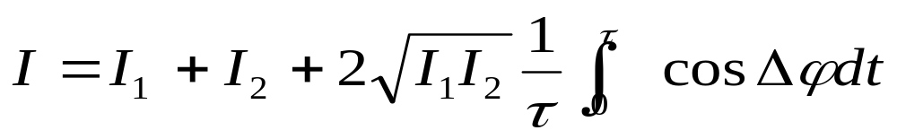
理由如下：
设两束单色光在空间某一点的光矢量分别为E₁和E₂，即
该点的光矢量的合振幅为
在观察时间τ内，人所感觉到的为光强I，

Slide 9
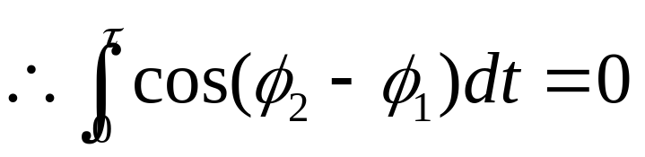
观察时间：指各种探测器的响应时间或分辨时间。
人眼约0.05s，现代快速光电记录器约10^{－9}s，但都远远大于光矢量的振动周期－10^{－15}s。即利用探测器无法测定E的瞬时值。
这说明可见光的振动周期很小，典型 τ 值内约包含 5×10⁶ 个振动周期。
因此在观察时间τ内，（ϕ ₂－ ϕ ₁）经历了 0－2 π 的 一切数值。
故有 I=I₁+I₂
此即非相干叠加

Slide 10
3.相干光的获得：
①原则：将同一光源同一点发出的光波列，即某个原子某次发出的光波列分成两束，使其经历不同的路径之后相遇叠加。
②方法：分波面—杨氏双缝干涉，菲涅耳双棱镜，洛埃镜。
分振幅——薄膜干涉（劈尖干涉，牛顿环）。

Slide 11
§13-2 杨氏双缝干涉
一、杨氏双缝干涉
1801年，英国人托马斯⋅杨首次从实验获得了两列相干的光波，
观察到了光的干涉现象。
1．装置与现象
•普通单色平行光通过狭缝S(形成柱面) ；
r₁
S₁
S₁
S




S





Ｓ的光波透过S₁和S₂两狭缝，由惠更斯原理知，S₁ 和S₂ 可以看成两个新的子波源；

r₂

S₂



S₂

这两列波在空间发生重叠而产生干涉，在屏幕上出现明暗相间的条纹(平行于缝s₁和s₂)。

Slide 12
2．相干光获得的方法（分波面的方法）
S₁
r₁
S
r₂
S₂
纵截面图
S为一普通光源，大量分子、原子都发出各自的波列。每一个分子或原子从S发出的一个波列，在空间经过等距离的路程分别传到S₁、S₂ ；S₁、S₂ 为同一波面上的两子波源，这两子波是相干的，从这两子波发出的相干波在空间相遇产生干涉现象。

Slide 13


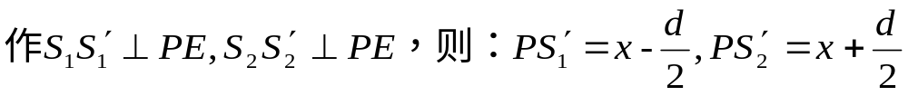
3．干涉条纹
①波程差的计算：
P
r₁
S₁
x
S
r₂
d
O
S₂
D
E
设点（缝）光源在中垂线上, 双缝间距为d，缝屏距离为D，以双缝中垂线与屏的交点为坐标原点，考察点 P的坐标为x

Slide 14
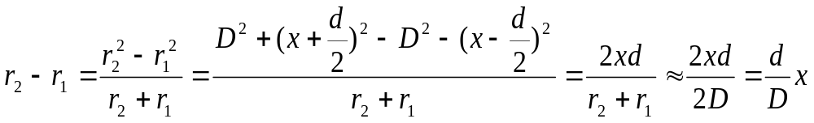
波程差的计算：
P
r₁
S₁
x
S
r₂
d
O
S₂
D
E

Slide 15
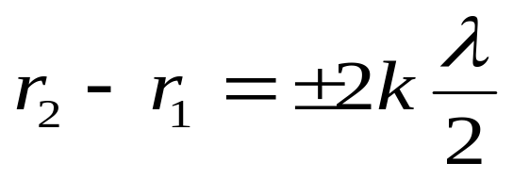
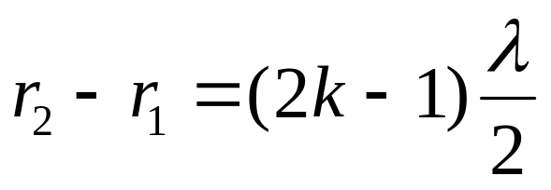
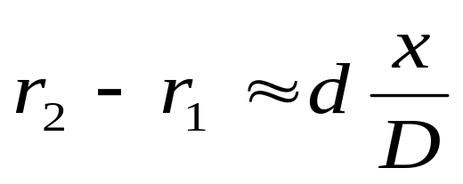
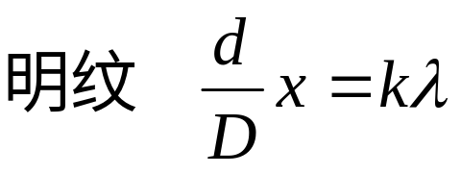
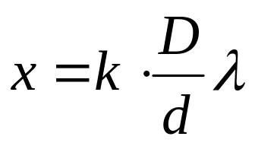
②明暗条纹的条件
由于是分波面，故两列相干波的初相相同
相长条件
(k = 0,1,2,...)
波程差为半波长偶数倍时，P点处干涉加强，亮纹
相消条件
(k = 1,2,3...)
波程差为半波长奇数倍时，P点处干涉减弱，暗纹
③明暗纹位置：
波程差：

Slide 16
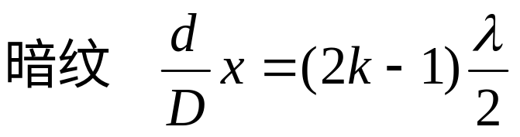
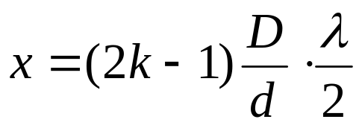
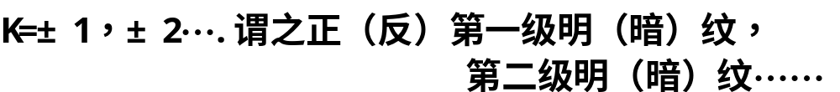
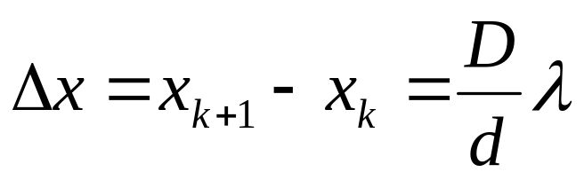
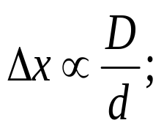
K=0,谓之中央明纹，其它各级明（暗）纹相对0点对称分布，
④两相邻明（暗）纹间距
说明：
(i)明暗相间，以0点对称排列；
(ii)在θ很小的区域中，Δx与k无关,条纹等间距分布。
缝间距越小，屏越远，干涉越显著。

Slide 17

在D、d 不变时， 条纹疏密与λ正比
白光干涉条纹的特点：
中央为白色明纹，其它级次出现彩色条纹（Δx ∝ λ)。
每级条纹有一定的宽度，相邻两级条纹可能会发生重叠。
k=-1
k=0
k=1
k=2
k=3
对相干光源来说，能量只不过是在屏幕上的重新分布。因为干涉过程既不能创造能量，也不能消灭能量。

Slide 18
二、菲涅尔双镜
S
M₁
S₁
β
P
P₀
C
S₂
i
M₂
E

Slide 19
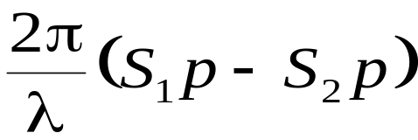
装置
S点光源(或线光源，与两镜交线平行);M₁和M₂：镀银反射镜，夹角ε很小; 两反射镜把 S 发出的光分成两部分，可以看作是两个虚光源S₁和S₂发出的光。
相位分析
同一光源，分波面， 有固定的位相差。
从两虚光源看，位相差为
条纹位置
可直接利用Young 双缝干涉的结果。

Slide 20
三、洛埃境 半波损失
E/
S₁
M
o
S₂
E
装置：S: 线光源(或点光源)
M: 平玻璃片作反射镜
S发出的光一部分直接投射到屏上，一部分经 M反射后到屏上，在重叠区干涉。
干涉的两部分光可以看作是一个实光源S₁和一个虚光源 S₂
发出的。

Slide 21
干涉图样
  入射角很大，接近90º 。反射系数近于1，故反射很强。
  两光的振幅几乎相等，可看成等幅干涉。
  干涉条纹只出现在镜面上半部。
相位
如把屏紧靠镜端o，在o点因有s₂o=s₁o, 似乎o点应是亮点，
但实验给出o点却是暗点。
  (原因：反射光有 “半波损失”，即反射光和直接射来的光在屏上 o 处实际是反相的。)
发生半波损失的条件：
1、由光疏媒质入射，光密媒质反射；
2、正入射或掠入射。

Slide 22
半波损失，实际上是入射光在界面的位相与反射光在界面的位相有π的位相差，折合成波程差，就好象反射波少走（或多走）了半个波长，即π 的位相差折算成波程差为λ/2。

Slide 23
例13－1 将杨氏双缝的其中一缝（如下面的缝）关闭，再在两缝的垂直平分线上放一平面反射镜M，则屏上干涉条纹的变化情况是：
（A）干涉条纹消失；
（B） 和没关闭前一样整个屏上呈现干涉条纹；
（C） 和关闭前一样，只是干涉图样呈现在屏的上半部；
（D） 在屏的上半部呈现干涉条纹，但原来的亮纹位置现在被暗纹占据。
选D

Slide 24
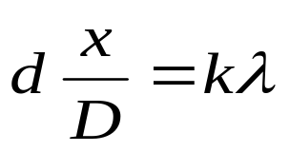
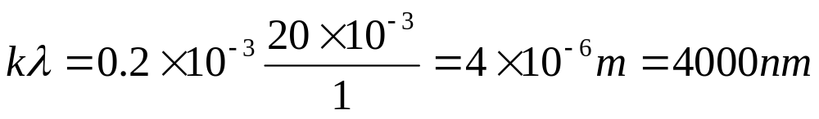
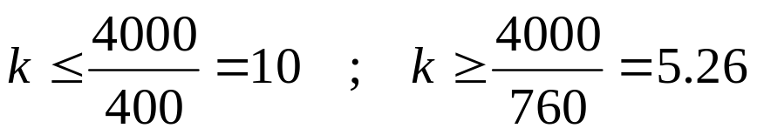
例13－2 在杨氏双缝实验中，设两缝之间的距离为0.2mm．在距双缝 1m 远的屏上观察干涉条纹，若入射光是波长为 400nm 至 760nm的白光，问屏上距零级明纹20mm 处，哪些波长的光最大限度地加强？（1nm＝10⁻⁹m）
解：已知：d=0.2mm，D=1m， x=20mm 依公式：
故当 k＝10 λ₁= 400nm; k=9 λ₂ =444.4nm ；
k = 8 λ₃＝500nm; k =7 λ₄= 571.4 nm ；
k = 6 λ₅ =666.7 nm 。
五种波长的光在所给观察点最大限度地加强。

Slide 25
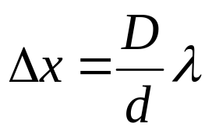
例13－3 在杨氏双缝实验中，欲使干涉条纹变宽，应作怎样的调整：
（A）增加双缝的间距，
（B）增加入射光的波长，
（C）减少双缝至光屏之间的距离，
（D）干涉级k愈大时条纹愈宽。
解：由干涉条纹间距公式
可知，应选（B）

Slide 26

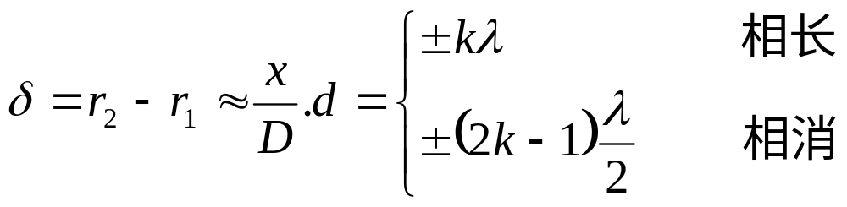
例13－4 在空气中用波长为λ的单色光进行双缝干涉实验时，观察到干涉条纹相邻明条纹的间距为1.3mm，当把实验装置放在水中时（水的折射率为1.33)，则相邻明条纹的间距变为—————————
P
θ
r₁
x
S₁
r₂
S
S₂
O
B
D
解：如图：在空气中，光程差：

Slide 27
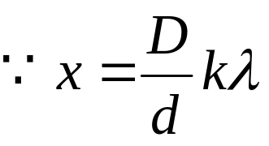
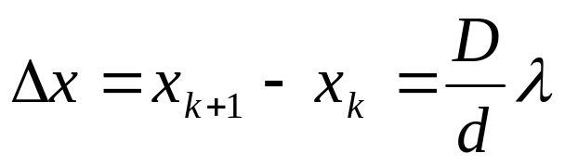
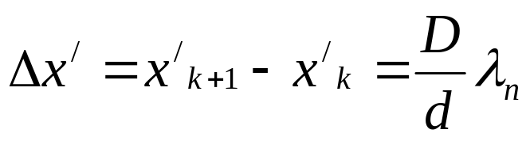
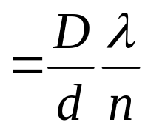
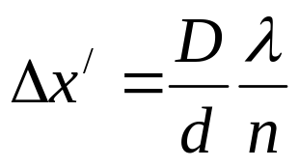
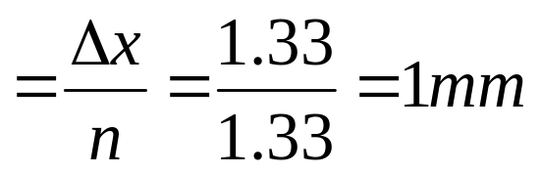
从而相邻明条纹间距为：
放入水中，则明纹间距公式中的波长应用水中的波长
从而相邻明条纹间距为：

Slide 28
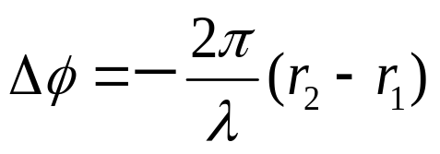
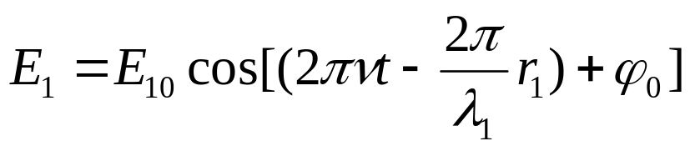

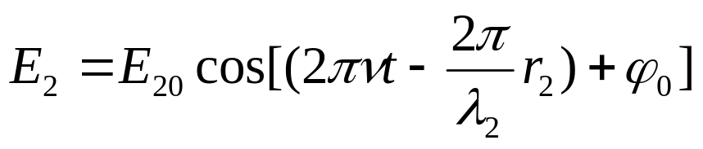

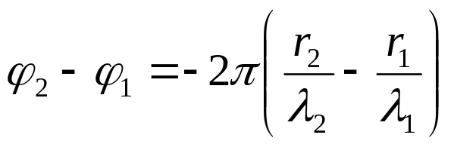
§13-3 光程和光程差
一、光程
1、问题的提出
前面讨论的波程差问题，都是两束光在同一媒质中的传播。同一频率的光在同一媒质中传播时，波长是相同的，因而波程差引起的位相差：
如果两束相干光经历了不同的媒质后再相遇，而同一频率的光在不同媒质中波长不相同，有
r₁
S₁
P
S₂
r₂

Slide 29
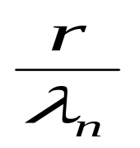
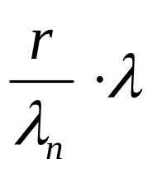
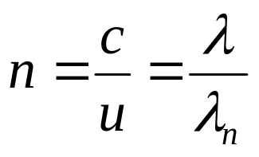
为计算方便，引入光程和光程差的概念。
2、光程
折射率n
0
P
r
设光波在媒质中的几何路程为r，在该媒质中的波长为λ_{n}，那么在r的路程内其所包含的完整波的个数（即波数）为
在真空中，同样多的完整波数对应的几何路程则为
（式中λ是光在真空中的波长）
而光在媒质中的折射率为

Slide 30
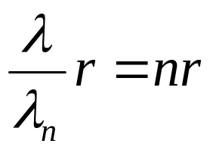
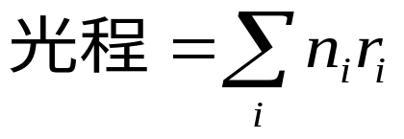
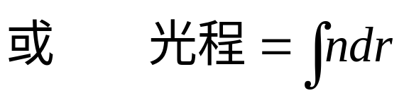
即，光在媒质中的几何路程为r，折算成真空中的几何路程时，则为
定义：光在媒质中的几何路程r与该媒质折射率n的乘积 nr 叫做光程。
3、对光程的理解
  光在媒质中走过 r 的路程引起的位相差，相当于在真空中走nr 路程所引起的位相变化。
  （把光在不同媒质中传播的波程折算为光在真空中传播的光程 )
·如光线连续经过几种不同均匀媒质时

Slide 31

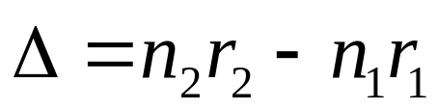







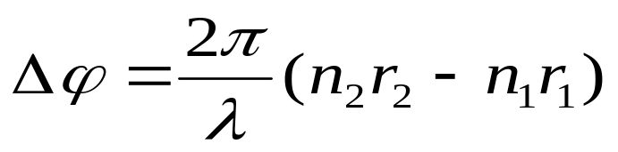


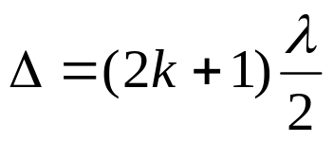

二、光程差
１、光程差
S₁和S₂两相干光源发出的两束光，它们在媒质Ⅰ和媒质Ⅱ中分别经历波程r₁和r₂，在P点相遇，那么它们在P点的光程差为：
（波程差用δ，
光程差用Δ表示）
2、光程差引起的位相差
３、引入光程差的概念后，相干强度的条件不变
光程差
对应
相长干涉
对应
相消干涉

Slide 32
三、薄透镜不增加附加光程差
1、平行光束经过透镜后汇聚于焦点；
2、由一个物点发出的光，经历不同路程穿过透镜后能会聚成一个象点。
同一波面上各点的振动与振源之间的位相差都是一样的。因此，从光源到同一波面上各点的光线有相同的光程。这一结论对各个波面，不管是在透镜左边还是右边均成立。
1
2
物
像
注意：光程相等，并不是几何路程相等。
从物点到象点，沿各条传播路径的光程相等。或物点到象点，沿各条传播路径的光程差为零。

Slide 33

例13－5 在相同的时间内，一束波长为λ的单色光在空气中
和在玻璃中
（A）传播的路程相等，走过的光程相等。
（B）传播的路程相等，走过的光程不相等。
（C）传播的路程不相等，走过的光程相等。
（D）传播的路程不相等，走过的光程不相等。
解：光在某媒质中的几何路程r与该媒质的折射率n的乘积 nr
就叫做光程
折射率公式
在相同的时间t内，光在空气中传播的路程是 ct在玻璃中的传播的路程是 vt
ct≠vt
在相同的时间t内，光在空气中走过的光程 ct，在玻璃中走过的光程是 nvt
nvt=ct
答案[c]

Slide 34






例13－6 在双缝干涉实验中，波长λ =5500 Å 的单色平行光垂直入射到缝间距ａ＝2×10^{－4}m的双缝上，屏到双缝的距离D=2m．求 (1) 中央明纹两侧的两条第10级明纹中心的间距；
(2) 用一厚度为e＝6.6×10^{－6} m、折射率为n＝1.58的玻璃片复盖一缝后，零级明纹将移到原来的第几级明纹处？
解(1)
(2) 覆盖玻璃后，零级明纹应满足
r₂ -〔（r₁-e)+ne〕=0 (1)
P
设不盖玻璃片时，此点为第k级明纹，则应有
r₂－r₁＝kλ （2）
0
联立(1)、(2)得 (n –1)e＝kλ
k＝(n – 1)e/λ= 6.96 ≈7
零级明纹移到原第 7 级明纹处 …

Slide 35












例13－7 在双缝装置中，用一折射率为n的薄云母片覆盖其中一条缝，这时屏幕上的第7条明纹恰好移到屏幕中央零级明纹缝隙处，如果入射光的波长为λ，则这云母片的厚度为
（A）7λ/n-1, (B)7λ, (C)7λ/n, (D)（n-1/7）λ
解：因为
联立以上两式，得
选（A）

Slide 36











§13-4 薄膜干涉
所谓薄膜干涉，指扩展光源投射到透明薄膜上，其反射光或透射光的干涉。
薄膜干涉的实例：阳光下肥皂泡的彩纹，马路上油膜的彩纹。
一、薄膜干涉
１、分振幅（能量）法获取相干光
S₁为扩展光源上任一点光源，其投射到介面上Ａ点的光线，一部分反射回原介质即光线a₁，另一部分折入另一介质，其中一部分又在Ｃ点反射到Ｂ点然后又折回原介质，即光线a₂。因a₁,a₂是从同一光线Ｓ₁Ａ分出的两束，故满足相干条件。

Slide 37






















２、光程差分析
反射光的光程差
设n₂＞n₁，设薄膜厚度为e,a₁、a₂ 为两平行相干光。
作BD⊥AD，则反射光的光程差为AＤ，总光程差为
Δ＝n₂(AC+CB)－n₁AD +
界面AB上反射光线a₁有半波损失 故有 （也可用 ）
由图中几何关系可知
由折射定律有

Slide 38










通常习惯上用入射角i表示光程差：

Slide 39



透射光的光程差
同理，可得
与反射光不同的是，没有半波损失。
3、干涉加强、减弱条件
即对同一薄膜而言，在同一处，反射光干涉若为加强，则透射光干涉为削弱。

Slide 40
二、等倾干涉和等厚干涉
一般地讨论薄膜干涉在任意平面上的干涉图样是一个极为复
杂的问题。
实际中意义最大的是两种特殊情形：等倾、等厚。
1、等倾干涉
扩展光源各个方向来的光线照射到厚度均匀的薄膜后，在无穷远处产生的干涉。
屏幕
扩展光 源
透镜
n

Slide 41


对于厚度均匀的平行平面膜（e=常数）来说，扩展光源投射到薄膜上的光线的光程差，是随着光线的倾角（即入射角i）不同而变化的。倾角相同的光线都有相同的光程差，因而属于同一级别的干涉条纹，故此叫做等倾干涉。
其具体运用之一就是增透膜或增反膜。

Slide 42






三、增透膜与增反膜
1、增透膜
在比较复杂的光学系统中，普通光学镜头都有反射：①带来光能损失；②影响成象质量。为消除这些影响，用增透膜使反射光干涉相消。
为达到反射光干涉相消的目的，则要求从介质透明薄膜的外界面（空气与薄膜的接触面）与内界面（薄膜与透镜等的接触面）上反射回来的光振幅要接近相等，使干涉相消的合振幅接近于零。
这就要求选择合适的透明介质薄膜，使其折射率介于空气和玻璃面的某一恰当的数值。通常选氟化镁作增透膜。

Slide 43



a
b
此时入射光通常作正入射处理，即
n₁
n₂
n₃
光程差
由于a、b光线都分别经历了一次由光疏→光密的反射，即a、b都有一次半波损失，合起来为全波损失，其总效果是引起2π的位相差，对干涉强度不起作用，由
得a、b两光线的光程差为：
相当于光线b在介质２中一来一回比a多走的光程为2n₂e

Slide 44



如果满足相消干涉条件：
对给定波长，k=0 时增透膜最小厚度
已镀膜镜头，反光呈兰色、紫色或橙色；未镀膜反光呈白色。对于摄影机、电影机、彩色电视机，要求在较宽范围内都有较强的透射，用多层透射膜。因此其镜头反光应为深紫色，近乎黑色。
2、增反膜
在另一类光学元件中，又要求某些光学元件具有较高的反射本领，例如，激光管中谐振腔内的反射镜，宇航员的头盔和面甲等。为了增强反射能量，常在玻璃表面上镀一层高反射率的透明薄膜，利用薄膜上、下表面的反射光的光程差满足干涉相长条件，从而使反射光增强，这种薄膜叫增反膜。

Slide 45



例13－8 照相机和摄像机中，为了减少入射光由于反射而引起的光能减少，在镜面上镀一层厚度均匀的透明薄膜(如氟化镁，其折射率为1.38)，称为增透膜。为使波长为552.0nm的绿光全部通过去，问增透膜的厚度应为多少？
解：要求绿光全部通过(其意思为绿光在反射干涉中相消)
a
b
n₁
n₂
n₃

Slide 46

若取e₁＝300nm，反射光的颜色是什么？
2en = kλ_{k}
k =1 λ₁ = 828nm
k =2 λ₂ = 414nm
k =3 λ₃ = 276nm
 
反射光为紫色光。

Slide 47
例13－9 当一束单色光从折射率为n₁的媒质垂直入射到折射率
为n₂的媒质中，欲使从折射率为n₂的上、下表面反射的两束光的光程差不考虑半波损失，则三种媒质的折射率n₁,n₂,n₃必须满足：
（A）n₁>n₂>n₃;(B)n₁>n₂<n₃;(C)n₁<n₂>n₃;(D)n₁<n₂<n₃
答：产生半波损失的条件之一，是光由光疏媒质入射，由光密媒质反射。
要求不考虑半波损失，有两种方法：
（1）没有产生半波损失的条件，如 （A）n₁>n₂>n₃
（2）連续两次产生半波损失，完成一次全波损失，从而可
以不考虑半波损失，如(D)n₁<n₂<n₃。

Slide 48


§13-5 劈尖干涉 牛顿环
一、劈尖干涉
例：常用的劈是空气劈。n₂=1，薄膜为空气膜。
劈尖干涉是等厚干涉
两块玻璃交叠处称为棱边，平行于棱边的直线上各点处劈尖厚度e相等，厚度相同的区域，其光程差相同，因而这些区域就出现同一级别的干涉条纹，故谓之等厚干涉。
e
空气劈的干涉
是指空气膜的上、下两界面处的反射光的干涉；而不是上玻
璃板的上、下两界面反射光的干涉。

Slide 49






计算劈尖干涉的光程时，不考虑玻璃厚度的影响
这是由于空气劈上、下两界面的反射光都在玻璃中经历了同样的光程，因为玻璃板的厚度d=常数，而入射角i也等于常数，即光程差=常数，故可以将其简化为一个几何面。
1、光程差
通常用正入射情况，即i=0。若劈尖折射率为n₂，则有半波损失，
此时的光程差
（对于空气n₂=1）
2、干涉极值条件：
明纹
暗纹

Slide 50
3、条纹特点
条纹为明暗相间平行于棱边的直线
对于空气劈，棱边处是暗纹，证明存在半波损失。
透射光的干涉条纹也是明暗相间平行于棱边的直线，位置则与上述结论刚好相反。

Slide 51










相邻明（暗）纹的厚度差
相邻明（暗）纹厚度差是薄膜中的波长λ_{n}的一半
相邻明（暗）纹间的距离
由图可知：

Slide 52


注意：相邻条纹之间对应的厚度差或间距l与有无半波损失
无关。半波损失仅影响何处是明，何处是暗。
θ 越小， L 越大， 条纹越稀；
  越大， L 越小， 条纹越密。
当θ大到某一值，条纹密不可分，无干涉。
4、厚度变化对条纹的影响
由于一条干涉条纹对应一定的厚度，所以当厚度变化时，干
涉条纹会发生移动。
如果某级条纹在P_{k}处，当薄膜增厚时，则厚度为e_{k}的点向劈
尖移到P_{k}’处。反之，则远离劈尖。
P_{k}’
P_{k}
e_{k}
e_{k}

Slide 53
等厚干涉在精密测量中的应用.
检查平面：
被检体
被检体
被检体
被检体

Slide 54





例13－10 用等厚干涉法测细丝的直径d。取两块表面平整的玻璃板，左边棱叠合在一起，将待测细丝塞到右棱边间隙处，形成一空气劈尖。用波长为λ₀的单色光垂直照射，得等厚干涉条纹，测得相邻明纹间距为，玻璃板长L₀，求细丝的直径。
解：相邻明纹的高度差
λ
d
θ
L₀

Slide 55

例13－11 两块平玻璃构成空气劈尖，左边为棱边，用单色平行光垂直入射，若上面的平玻璃慢慢地向上平移，则干涉条纹
（A）向棱边方向平移，条纹间隔变小，
（B）向棱边方向平移，条纹间隔变大，
（C）向棱边方向平移，条纹间隔不变，
（D）向远离棱边的方向平移，条纹间隔变小。
相邻明（暗）纹间的距离l
P_{k}’
P_{k}
h_{k}
h_{k}
当平玻璃慢慢向上平移，干涉条纹向棱边方向平移，明纹或暗纹之间的距离是相同的
答案[c]

Slide 56




例13－12 用波长为λ的单色光垂直照射折射率为n的劈尖薄膜形成等厚干涉条纹，若测得相邻明条纹的间距为，则劈尖角θ＝－－－－－。
解：相邻两明纹之间的厚度差为
相邻两明纹的间距与相应厚度差Δe间存在如下关系
θ
在θ角很小时，有

Slide 57



例13－13 用波长λ=500nm (1nm =10^{－9} m）的单色光垂直照射在由两块玻璃板（一端刚好接触成为劈棱）构成的空气劈尖上，劈尖角θ =2×10^{－2}rad ，如果劈尖内充满折射率为 n= 1.40的液体，求从劈棱数起第五个明条纹在充入液体前后移动的距离。
解：设第五个明纹处膜厚为 e，
则有 2 n e + λ ／2 = 5 λ
设该处至劈棱的距离为L，则有近似关系 e =Lθ ，
由上两式得 2nLθ = 9λ／2 ， L= 9λ／4 n θ
充入液体前第五个明纹位置 L₁= 9λ／4 θ
充入液体后第五个明纹位置
L₂= 9λ／4 n θ
充入液体前后第五个明纹移动的距离
ΔL=L₁ - L₂＝9λ(1 – 1／n )／4 θ = 1.61 mm

Slide 58




二、 牛顿环
1、牛顿环实验现象
一平薄透镜放在一平板玻璃上, 平薄透镜跟平玻璃片间形成一上表面弯曲的劈尖。
单色光垂直照射到牛顿环上，在空气薄层的上表面可以观察到以接触点O为中心的明暗相间的环形干涉条纹，
干涉条纹为间距越来越小的同心圆环组成，这些圆环状干涉条纹叫做牛顿环。
若用白光照射，则条纹呈彩色。它是等厚条纹的又一特例。

Slide 59





根据劈尖干涉条件
2、环半径的计算
r_{k} 与 e_{k} 的关系：

Slide 60








明、暗环半径公式
正入射时的光程差(在 n < n_{玻} 时)
明环半径
暗环半径
若弯曲的劈尖是空气(即n=1)则
明环半径
k = 1,2,3,…
暗环半径
k = 0,1,2,3,…

Slide 61

3、干涉条纹特点
明、暗纹不等间距，级数越高，则条纹越密，这是与其他
干涉显著不同之处。
对于空气劈，在透镜与玻璃片接触处e=0，为暗环，再次证明
半波损失存在。
亦可观察透射光的牛顿环，其明、暗环位置刚好与反射光
干涉的情形相反。
★ 当透镜与玻璃板的间距变化时
利用牛顿环可测透镜曲率。

Slide 62




例13-14 当牛顿环装置中的透镜与玻璃间充满某种液体时，原先第10级亮环的半径由1.40cm变化到1.25cm，则该液体的折射率是多少？
解：

Slide 63




例13-15 图示为一牛顿环装置，设平凸透镜中心恰和平玻璃接触，透镜凸表面的曲率半径R=400cm，用某单色平行光垂直入射，观察反射光形成的牛顿环，测得第5个明环的半径为0.30cm, (1)求入射光的波长；(2)设图中OA=1.00cm,求在半径为OA的范围内可观察到的明环数目。
解：（1）明环半径：
•
•
A
(2)
对于 r=1.00cm,
故在OA范围内可观察到的明环数目为50个。

Slide 64
§13-6 迈克耳逊干涉仪
一、迈克耳逊干涉仪
构造及光路图：
L--透镜
G₁--半涂银镜
G₂--补偿透镜
M₁、M₂反射镜
E--眼及望远镜
干涉图象分析：
如果M₁、M₂严格垂直，则M₁／和M₂就严格平行，那么在M₁／和M₂之间将形成一层厚薄均匀的空气膜。如果使用的是扩展光源，则接收器显示的是等倾干涉。（干涉圆环）
如果M₂与M₁不是严格垂直，那么M₁／与 M₂就不严格平行，这时M₁／与M₂间将形成尖劈状空气层，此时如果使用平行光束投射，则接收器显示的是等厚干涉条纹。

Slide 65
M₂
M’₁
S
G₁
G₂
L
M₁
E

Slide 66

4、应用
迈克耳逊干涉仪的一个重要应用是测量物体长度。其测量精度可达到一个光波波长的0.01，即可精确到10⁻⁹m。其基本原理就是上节所讲的组成尖劈的两块平板玻璃上下有相对移动时引起干涉条纹的移动。迈克耳逊干涉仪的平面M₂是可移动的。当M₂移动时，M₁和M₂之间的距离就会改变，在接收器上就可看到干涉条纹的移动。M₂移动的距离d与波长的关系为
迈克耳逊在1890年至1895年利用这种干涉仪测量了保存在巴黎的标准米原尺，测得结果为在温度t=15℃和压力在1标准大气压时
标准米原尺=1 553 163.5个红镉光的波长。
为此，迈克耳逊获得1907年的诺贝尔物理学奖。

Slide 67





例13－17 迈克耳逊干涉仪两臂中分别加入20cm长的玻璃管，一个抽成真空，一个充以一个大气压的氩气，今以汞光线（λ=5460A）入射干涉仪，如将氩气抽出，发现干涉仪中条纹移动了205条，求氩气的折射率。
M₂
解：
M₁
S
G₁
G₂
L
E

